Slide 1
紐約州的畢業措施
分組討論室會議
2022年冬季
區域資訊會議
Notes:
非常感謝你們今天來到這裡。我的名字是<輸入分組討論室主持人的名字>。我將與<輸入記錄員及聊天監督員的名字>一起工作，協助今日的活動。
我們有大約90分鐘的時間。我們將以簡短的自我介紹開始。 在介紹之後，我將討論紐約州目前的文憑要求，然後我們將花大約10-12分鐘討論五個指導性問題中的每一個。我們將在每個人的發言中做記錄。如果同事說的任何話引發了思考或想法，請隨時將其輸入聊天記錄中。我們也會保存聊天記錄。
討論結束後，我們將把我們的對話轉移到一個叫做ThoughtExchange的技術平台上，在這個平台上，你可以分享想法，並對他人的想法做出反應。
現在是時候開始了。

Slide 2

介紹
你的姓名及職位
你所代表的團體及/或組織
Notes:
我們將以簡短的自我介紹開始。我現在要請大家......（主持人指出請個人發言的計劃。 例如，主持人逐一叫大家發言，或者主持人選擇第一個人發言，然後請每個發言者選擇下一個人發言）。
請進行自我介紹，告訴我們你的姓名、角色，以及你所代表的團體及/或組織。
介紹（不超過5分鐘）
允許所有參與者進行自我介紹。

Slide 3
紐約州畢業證書要求：學分分配
 | 最低 學分
英文 | 4
社會研究 分佈如下: 美國歷史（1） 全球歷史及地理（2） 參與政府工作（½） 經濟學（½） | 4
科學 分佈如下: 生命科學 (1) 物理科學 (1) 生命科學或物理科學（1） | 3
數學 | 3
外國語言 | 1
視覺藝術、音樂、舞蹈及/或戲劇 | 1
體育課 (每學期參與) | 2
健康 | ½
選修課 | 3 ½
總計 | 22
學生在選課方面的選擇
在大多數學科中，學生選擇他們想要學習的課程。
必修課程
健康(需要1/2個學分)
全球研究及地理(需要2個學分)
美國歷史(需要1個學分)
參與政府（需要½個學分）
經濟學（需要½個學分）
Notes:
在我們開始討論未來的畢業要求之前，我將對目前紐約州的文憑要求做概述。在你的註冊郵件中，你收到了兩個解釋當前紐約州文憑要求的資源。我們的聊天監督員也會在聊天中插入這些資源的連結。
要獲得紐約州的文憑，學生必須滿足學分及評估要求。這些要求是獨立的、不同的，不需要同時進行。
這個學分分配表顯示了每個學科所需的最低學分數。值得注意的是，在大多數學科中，學生選擇他們想要的課程來滿足最低要求。例如，在科學領域，有些學生選修生物、化學及地球科學，而其他學生則選修環境科學、法醫學及物理學。任何高中水平的科學課程都可以計入所需的3個學分。
有幾門必修課：所有學生必須在健康方面修半學分，社會研究方面的所有學分都是為學生規定的（全球歷史及地理2學分，美國歷史1學分，參與政府半學分，經濟半學分）。

Slide 4

多種（+1）路徑
STEM
如果學生無法在州會考中獲得65分的合格成績，他們可能有資格獲得：
上訴
安全網
校長決定
STEM：科學、技術、工程、數學
CTE：職業與技術教育
CDOS: 職業發展及職業研究
4
Humanities
所有學生必須通過4個必要的評估
（每個學科一個）
Arts
+1
World Languages
CTE
CDOS
Civic Readiness*
*現在處於PILOT計劃中
Notes:
除了22個學分，學生還必須滿足紐約大學的評估要求，以獲得文憑。
為了達到評估要求，學生必須完成4+1的路徑。所有學生必須在四個學科（英文、數學、科學、社會學）中的每一個學科通過一項評估（州會考或教育部批准的替代方法），並完成一個路徑。
為了進入他們選擇的州會考，學生首先必須完成通往考試的課程。從某種意義上說，並不是所有的途徑都是平等的，每條途徑都有不同的要求
為了完成STEM路徑，學生必須在數學或科學方面獲得一個額外的州會考或教育部批准的替代考試的合格分數。
為了滿足人文科學路徑，學生必須在英文或社會科學方面獲得一個額外的州會考或教育部批准的替代考試的合格分數。
學生必須在教育部批准的藝術類課程考試中取得合格成績，才能獲得藝術類課程。目前，這意味著他們必須通過藝術方面的AP或IB考試。
為了完成外國語言課程，學生必須在系裡批准的除英文以外的語言課程考試中取得合格成績。這通常意味著學生完成了3門外國語言的課程，以獲得該考試的機會。
為了完成CTE課程，學生必須成功完成教育部批准的職業技術教育課程，包括3-5門CTE課程；學生還必須在CTE課程的3部分技術評估中獲得合格分數。
為了完成CDOS路徑，學生必須完成2門CTE課程，54小時的基於工作的學習，一份職業計劃及一份就業能力簡介。學生還可以通過教育部批准的職業發展及職業研究的途徑評估，以完成CDOS路徑。
在2021-22學年，部分學校將試行公民就緒證書。將來，所有學生都能使用 「公民就緒證書」來滿足+1的路徑要求。
如果學生無法在州會考中獲得65分的合格成績，他們可能有資格獲得上訴、安全網及/或學監的決定。通常情況下，利用這些選項的學生會獲得州政府批准的本地文憑，而不是州會考文憑。

Slide 5
文憑考試類型
本地考
州會考
高級州會考
22個學分
使用上訴、安全網來滿足評估要求
或
學監決定本地文憑
22個學分
在所有要求的評估中獲得合格分數（65分以上）*（4+1）
22個學分
在所有要求的評估中獲得合格分數（65分以上）（7+1）
需要額外的考試
+2 數學
+1 科學
完成一個序列
* 學生可以在離合格分數線5分之內對一次州會考成績提出上訴，並仍然獲得州會考文憑
Notes:
目前，有三種類型的高中文憑：本地文憑、州會考文憑及高級州會考文憑。
目前的規定允許在滿足評估要求方面有一些靈活性。這包括上訴分數在一定的合格分數範圍內，殘疾學生的低合格安全網（例如，分數低至45分），以及為成功完成所有課程但無法通過或甚至無法滿足1個或多個必要評估的安全網的殘疾學生提供總監決定選項。
所有的文憑類型都要求學生獲得22個學分，如學分分配表中所述。滿足學分要求並使用上訴、安全網或學監決定來滿足評估要求的學生通常會獲得本地文憑。
滿足學分要求並在所有要求的評估中獲得合格分數的學生，可獲得州會考者文憑。學生可以對一次州會考提出上訴，其分數不超過合格分數（60-64分），仍可獲得州會考文憑。
符合學分要求的學生，在所有要求的評估中獲得合格分數，包括另外2數學及1科學，並完成外國語言、藝術或CTE方面的課程，可獲得高級州會考文憑。

Slide 6






印章及認可選項
本地文憑
州會考文憑
高級州會考文憑
技術認可
技術認可
技術認可
公民就緒證書
公民就緒證書
公民就緒證書
雙語勳章證書
雙語勳章證書
榮譽證書
榮譽證書
掌握數學及/或科學知識
Notes:
為了表彰在某些領域超越最低文憑要求的學生，目前的規定允許以印章及認可的形式在學生的文憑上添加各種認可。
對於任何完成教育部批准的職業與技術教育（CTE）課程的學生，包括在最低文憑要求之外完成三部分技術評估的學生，都可以在任何文憑類型（本地、州會考、或高級州會考）上添加技術認可。
雙語勳章認證可以加在州會考者文憑或州會考者高級指定文憑上。該印章承認除英文外，在一種或多種語言的聽、說、讀、寫方面的高度熟練程度。
紐約州雙語勳章認證的意圖是鼓勵學習語言；為雇主識別具有語言及雙語技能的高中畢業生；為大學提供關於申請入學者的額外信息；培養具有21世紀技能的學生；承認學校中外語及母語教學的價值；並肯定多語言社會中多樣性的價值。
對於在州會考考試中取得特別優異成績的學生，可以在州會考文憑或州會考高級指定證書上增加榮譽認證。在所有州會考考試中獲得計算平均值90分或以上的學生可獲得榮譽證書。
符合高級文憑要求的學生也可以在數學、科學或兩個科目中獲得大師級稱號。如果學生在數學及/或科學的三次州會考考試中獲得85分或以上，就可以在州會考考試中增加數學及/或科學的精通稱號。
本學年試行的 「公民就緒證書」是對學生在公民知識、公民技能、公民心態以及公民經驗方面達到高度熟練程度的一種正式認可。在高中成績單及畢業證書上的 「公民就緒證書」區別：
- 顯示學生對參與性政府的承諾的理解；公民責任及公民價值觀。
- 向大學、學院及未來的雇主表明，學生已經完成了公民或社會正義方面的行動項目；以及
- 認識到公民參與及學術研究的價值。

Slide 7


非畢業證書的退學證書
技能與成就畢業證書
職業發展及職業研究（CDOS）畢業證書
Notes:
紐約州有兩個退學證書。這些畢業證書不等同於文憑。
技能及成就畢業證書提供給使用紐約州替代評估的殘疾學生。該證書必須附有學生在學術、職業發展及入學後生活、學習及工作所需的基礎技能方面的技能及優勢及獨立程度的文件。要獲得技能及成就畢業證書，學生必須完成至少12年的學校教育（不包括幼稚園）或年滿21歲的那一學年。該證書是授予的；它不是獲得的（沒有最低要求）。
雖然職業發展及職業研究（CDOS）畢業證書現在可以作為獲得文憑的途徑，或作為文憑的附加證書，但當這個證書作為獨立的畢業證書時，它不等同於文憑。試圖但沒有成功完成所有紐約州文憑要求並完成所有CDOS畢業證書要求的學生可以獲得CDOS作為退學證書。這是一個獲得的證書，但並不等同於文憑。

Slide 8
第一階段：資訊收集及學習區域會議指導性問題
我們希望所有的學生在畢業前都能知道什麼，能做什麼？
我們希望所有的學生如何展示這些知識及技能，同時利用他們的文化、語言及經驗？
如何衡量學習及成績（ 與上面第2點的答案相關 ），確保它們是完成高中學業的指標，同時使所有學生都有機會成功？
如何才能準確地衡量我們特殊人群(如殘疾學生及英語學習者)的技能及知識?
什麼樣的課程要求或考試能確保所有學生都為大學、職業及公民參與做好準備？
Notes:
現在我們開始討論未來的畢業要求是什麼。我們不求完美，也不求對這些問題的全面回應。我們希望根據你自己的知識和經驗，盡可能多地收集你的想法。但同時也可以自由地去思考超越眼前現實的東西。如果資源是無限的或障礙被消除了，可能會發生什麼?
回答五個指導性問題（不超過60分鐘）
讓所有參與者討論五個指導性問題中的每一個。
記錄員在提供的模板上做記錄，然後通過5個指導性問題調查表將反饋信息提交給該部門。
讓參與者完成所有五個問題。在這個環節中，聊天監督員每隔10-12分鐘提供一次節奏提醒。
如果參與者偏離主題，盡量讓他們回到每個問題重點上。

Slide 9
分享你的想法
Notes:
如果你想繼續討論這些重要的問題，你可以訪問這裡顯示的思想交流鏈接，我們現在也會把它添加到討論中。

Slide 10

我們的主要收穫
Notes:
現在，作為一個小組，我們將決定今天討論的一個要點。當我們回到主會議室時，我們將分享這個要點。

Slide 11
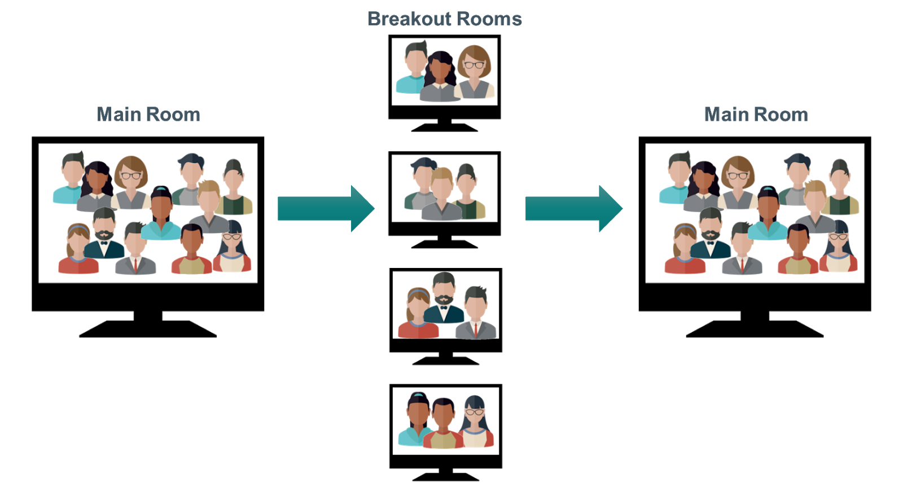
謝謝
Notes:
非常感謝大家。我對這麼多的想法和覆蓋了這麼多的領域感到敬畏。
我們現在都將被送回主會議室。我在那裡等你。謝謝你們！
討論監控：在分組會議結束前保存討論記錄。
記事員。準備在主房間討論中鍵入小組的關鍵訊息。然後使用5個指導問題調查表與部門分享你關於小組討論的筆記。

